Slide 1
01
CHAPTER
리눅스의 개요와 환경 설정

Slide 2
01 리눅스의 개요
02 우분투 리눅스 배포판
03 가상머신의 개요
04 VMware 설치
05 가상머신 생성
06 VMware의 특징과 실습 준비

Slide 3
학습목표
리눅스, 커널, 배포판을 이해한다.
가상머신의 구조를 파악한다.
VMware를 다운로드하여 설치한다.
Server, Server(B), Client 가상머신을 생성한다.

Slide 4
1-1 리눅스의 탄생
유닉스(Unix)
리눅스가 탄생하기 이전 운영체제
지금도 많이 사용되는 운영체제 중 하나이지만 높은 비용 지불 필요
IBM의 AIX, HP의 HP/ UX, 오라클의 Solaris, DEC의 Digital Unix, SCO의 SCO Unix 등
리눅스(Linux)
무료 유닉스 개념
유닉스와 거의 동일한 운영체제이면서 무료, 어떤 면에서는 유닉스보다 뛰어남

Slide 5
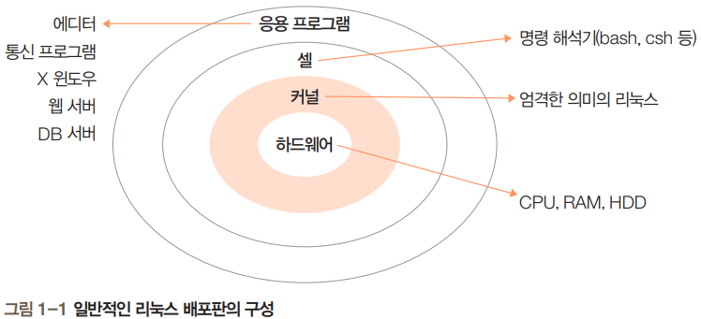
1-1 리눅스의 탄생
커널(Kernel)
리누스 토르발스(Linus B. Torvalds)가 1991년에 리눅스 커널(kernel) 0.01 버전을 작성
1992년에 0.02 버전을 내놓으면서 인터넷에 소스코드를 공개, 이것이 리눅스의 시초
통상적인 리눅스는 토르발스가 만든 커널에 컴파일러, 셸, 기타 프로그램이 조합된 배포판
배포판은 전 세계적으로 수백 가지가 넘지만 모두 토르발스가 제작한 커널을 사용하며 대표적인 것이 우분투 리눅스
리눅스 배포판의 구성

Slide 6

1-2 GNU 프로젝트
대표적인 리눅스 배포판
GNU 프로젝트의 목표와 FSF
모두가 공유할 수 있는 소프트웨어를 만드는 것이 목표
1985년 스톨먼은 GNU 프로젝트에서 제작한 소프트웨어를 지원하면서 누구든 소프트웨어를 자유롭게 사용할 수 있도록 자유소프트웨어재단(Free Software Foundation, FSF) 설립
GPL(General Public License)
FSF에서 제공하는 자유 소프트웨어 대부분의 수정 및 공유를 보장하는 가이드
GPL은 소프트웨어 사용/수정/재배포/수익 창출에 대한 자유의 개념 내포
단, 수정한 소프트웨어로 수익 창출 시, 소스 코드를 공개해야 함

Slide 7
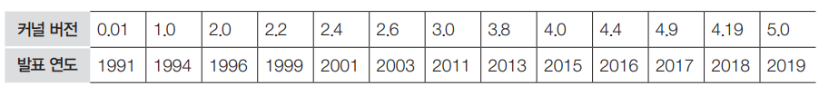
1-3 커널
커널의 구성
안정 버전(stable version): 이미 검증된 개발 완료 코드로 구성
메인라인 버전(mainline version): 토르발스가 개발 중인 버전, 안정 버전이 나오기 전에 추가된 기능을 미리 접하고 싶을 때 사용
프리패치 버전(prepatch version): 안정 버전이 나오기 전에 추가된 기능을 미리 접하고 싶을 때 사용
커널 버전 업그레이드
2019년 5월을 기준으로 안정화된 최신 커널은 5.1.15 버전
파일 이름에 붙은 숫자 5.1.15의 5는 주버전(major version), 1은 부버전(minor version),
15는 패치 버전(patch version)을 의미
배포판에 포함된 기본 커널을 사용자가 직접 최신 커널로 업그레이드할 수 있으며, ‘커널 업그레이드’ 또는 ‘커널 컴파일’이라고 함

Slide 8
2-1 데비안 리눅스와 우분투 리눅스
데비안 리눅스
유명한 리눅스 배포판 중 하나이며 1993년에 이언 머독(Ian Murdock)이 창시한 데비안 프로젝트(Debian Project)에서 제작
데비안 리눅스의 정식 버전은 1996년 1.1 버전(코드명 Buzz)으로 시작, 2019년 10 버전 발표
패키지의 설치와 업그레이드가 상당히 단순하고 apt 프로그램을 이용하여 소프트웨어 설치나 업데이트가 자동으로 진행됨
우분투 리눅스
데비안 리눅스를 기초로 유니티(unity) 데스크톱 환경을 사용하는 리눅스 배포판
첫 버전을 출시한 이후 계속 업그레이드됨, 인기 리눅스 배포판 중 하나
기본적으로 우분투 데스크톱과 우분투 서버를 배포
쿠분투(Kubuntu), 우분투 킬린(Ubuntu Kylin), 루분투(Lubuntu), 주분투(Xubuntu) 등 다양한 배포판 개발, 이를 통틀어 ‘우분투 플레이버스(Ubuntu flavours)’라고 부름

Slide 9
2-2 우분투 18.04 LTS 설치에 필요한 하드웨어
우분투 리눅스 버전 주기
일반 버전은 약 6개월마다, LTS(장기, 5년) 버전은 2년마다 새로운 버전 발표
Ex) 우분투 15.10 - 2015년 10월에 발표한 일반 버전,
우분투 18.04 LTS - 2018년 4월에 발표한 장기 지원 버전
최소 혹은 권장 하드웨어 사양
CPU: 2GB 이상의 듀얼코어 프로세서
하드디스크의 여유 공간: 25GB 이상(추가 설치에 따라서 달라질 수 있음)
메모리: 2GB 이상
그래픽 카드: 1024×768 이상의 해상도 지원

Slide 10

2-3 우분투 18.04 LTS에서 사용되는 주요 패키지
패키지에 대한 세부 내용
우분투 프로젝트 위키 https://wiki.ubuntu.com/BionicBeaver/ReleaseNotes
우분투의 의미와 로고
: ‘Ubuntu’는 남아프리카 어느 부족의 말로, ‘너가 있으니 나도 있다’라는 뜻

Slide 11
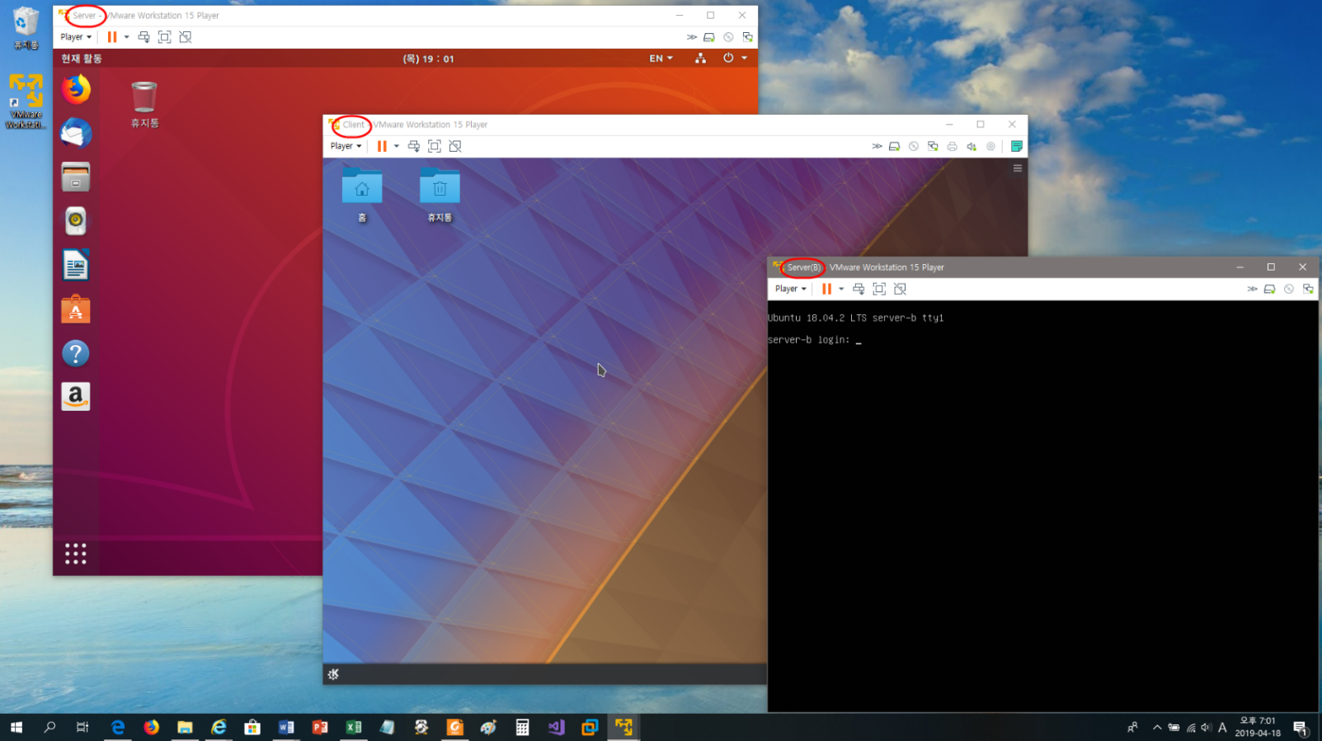
3-1 가상머신의 개념
가상머신
PC 1대만으로 여러 대의 PC를 운영하는 것처럼 만드는 방법
(가상머신 소프트웨어 또는 가상머신 프로그램이라 부름)
실습에서 사용할 환경 안내
PC 1대에서 리눅스 3대를 구동(리눅스 서버, 리눅스 서버(B), 리눅스 클라이언트)
원래 PC에 설치된 윈도우까지, 총 4개의 운영체제가 PC 1대에서 가동되는 것과 같은 원리

Slide 12
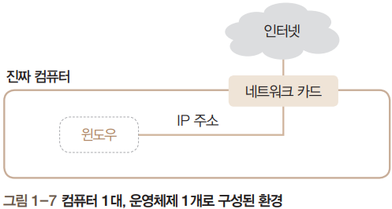
3-2 가상머신 소프트웨어의 개념
가상머신 소프트웨어
컴퓨터에 설치된 운영체제(호스트 OS) 안에 가상의 컴퓨터를 만들고 이 가상의 컴퓨터 안에 또 다른 운영체제(게스트 OS)를 설치·운영할 수 있도록 제작된 소프트웨어
PC에 설치되어 있는 윈도우를 호스트 운영체제(host operating system) 또는 호스트 OS, 가상머신에 설치한 운영체제를 게스트 운영체제(guest operating system) 또는 게스트 OS라고 함
일반적인 환경과의 비교
호스트 컴퓨터에는 윈도우가 설치되어 있고, 기존에 설정된 IP 주소를 이용하여 네트워크 카드를 통해 인터넷에 접속 가능

Slide 13
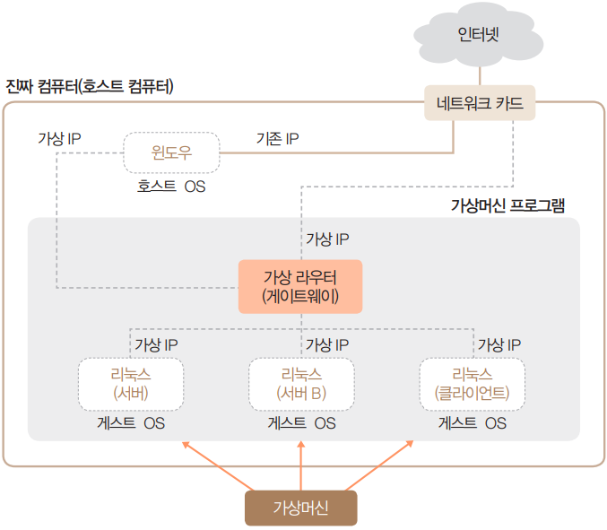
3-2 가상머신 소프트웨어의 개념
가상머신 실습 환경
가상머신(게스트 컴퓨터) 3대를 만들고 리눅스 3대 설치
가상머신 3대에는 가상 IP 주소를 할당하고, 가상 라우터를 통해 가상머신 3대를 하나의 네트워크로 묶어 동일한 네트워크 환경으로 사용
→ 윈도우(호스트 OS) 1대와 리눅스 3대로 이루어진 환경이 만들어짐

Slide 14
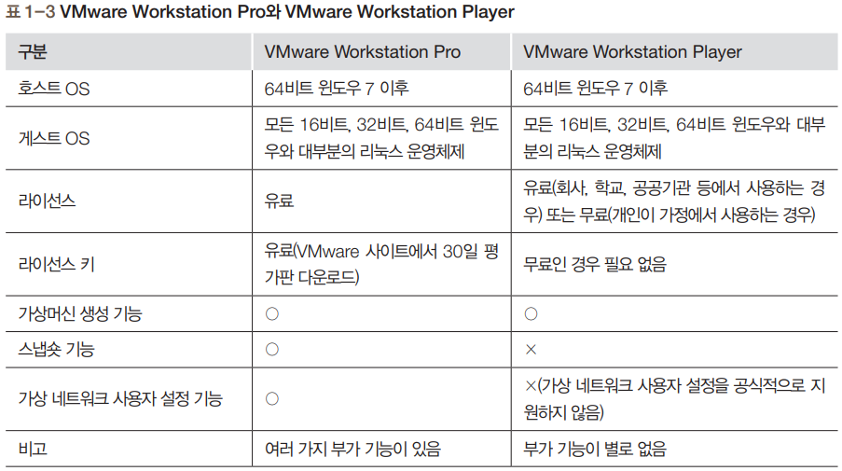
3-3 가상머신 소프트웨어의 종류
대표적인 가상머신 소프트웨어
VMware Workstation Pro와 VMware Workstation Player
실습에서는 사용 기간에 제한이 없는 VMware Workstation Player를 사용

Slide 15
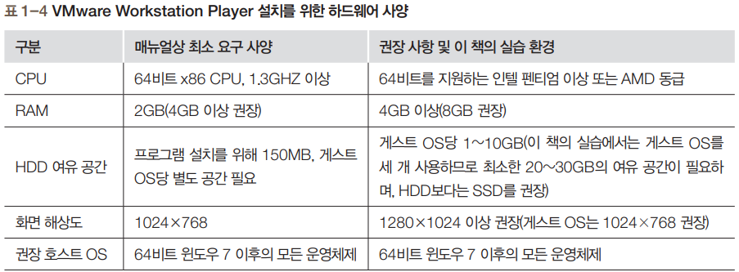
4-1 VMware 설치 전 준비 사항
준비 사항
(참고) VMware 설치와 가상머신 생성(실습 1-1~실습 1-3) https://www.youtube.com/watch?v=xAT32EUQ6A4

Slide 16
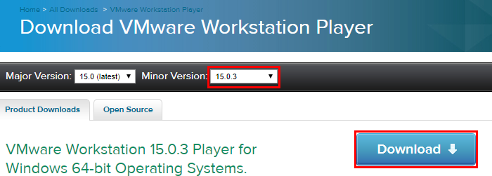
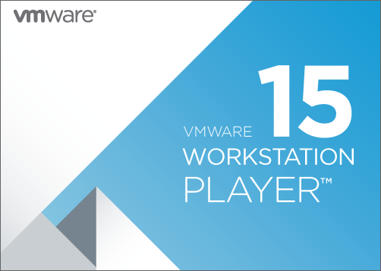
[실습 1-1] VMware Workstation Player 설치하기
교재 28~32p 참고
1. VMware Workstation Player 다운로드하기
1-1 https://my.vmware.com/web/vmware/free#desktop_end_user_computing/vmware_workstation_player/15_0
15.0.3 버전 다운로드 (15 이후 버전이면 상관 없음)
2. 설치 진행하기
2-1 설치 파일 더블클릭

Slide 17
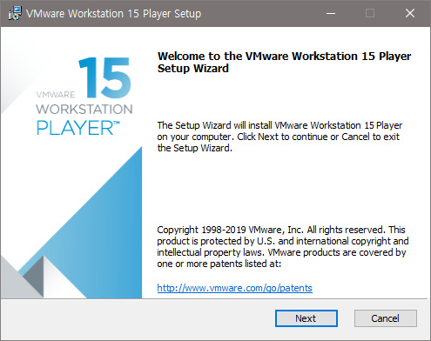
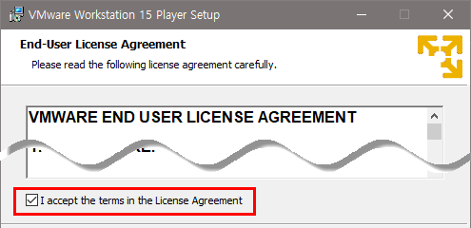
[실습 1-1] VMware Workstation Player 설치하기
교재 28~32p 참고
2-2 환영 메시지에서 <Next> 클릭
2-3 라이선스 동의 창에서 ‘I accept the terms …’에 체크 표시를 하고 <Next> 클릭

Slide 18
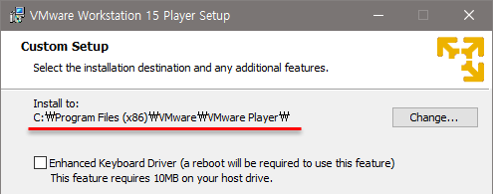
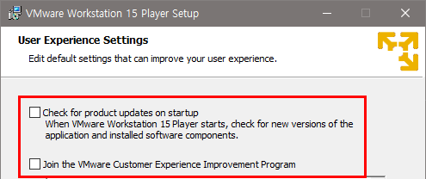
[실습 1-1] VMware Workstation Player 설치하기
교재 28~32p 참고
2-4 설치 폴더 지정, 기본 설정 그대로 두고 <Next>클릭,
‘Enhanced Keyboard Driver…’에는 체크 표시를 하지 않음
2-5 [User Experience Settings] 창에서는 체크 표시를 모두 없애고 <Next> 클릭

Slide 19
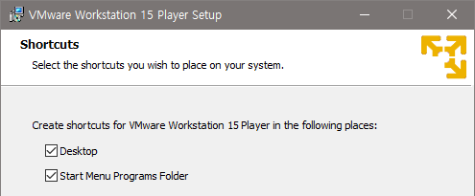
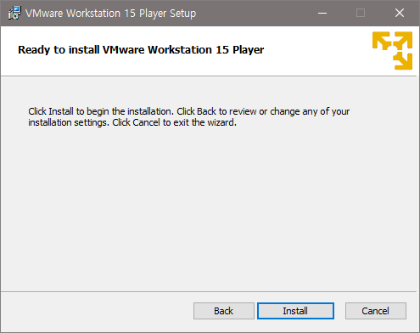
[실습 1-1] VMware Workstation Player 설치하기
교재 28~32p 참고
2-6 [Shortcuts] 창에서는 디폴트로 두고 <Next> 클릭
2-7 [Ready to install VMware Workstation 15 Player] 창에서 <Install> 클릭

Slide 20
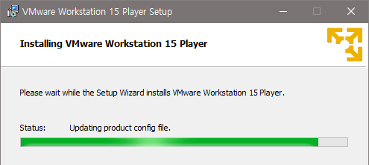
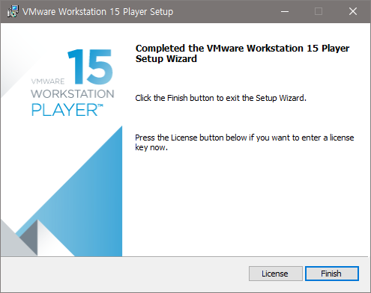
[실습 1-1] VMware Workstation Player 설치하기
교재 28~32p 참고
2-8 잠시 동안 설치 진행
2-9 [Completed the VMware Workstation 15 ~] 창에서 <Finish> 클릭, 설치 종료

Slide 21
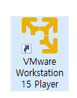
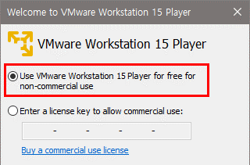
[실습 1-1] VMware Workstation Player 설치하기
교재 28~32p 참고
3. 설치 완료 후 실행하기
3-1 바탕화면의 VMware Workstation Player 아이콘 더블클릭,
또는 윈도우의 [시작]-[VMware]-[VMware Workstation Player] 선택
3-2 ‘Use VMware Workstation 15~’ 선택 후 <Continue> 클릭,
마지막 화면에서 <Finish> 클릭

Slide 22
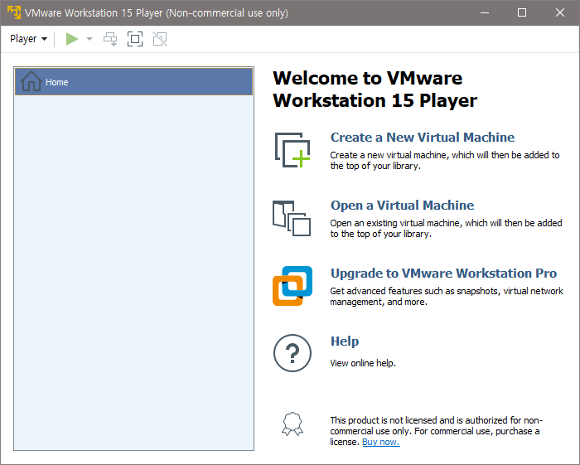
[실습 1-1] VMware Workstation Player 설치하기
교재 28~32p 참고
3-3 오른쪽 위의 X 클릭하여 종료 또는 [Player]-[Exit]를 선택하여 종료

Slide 23
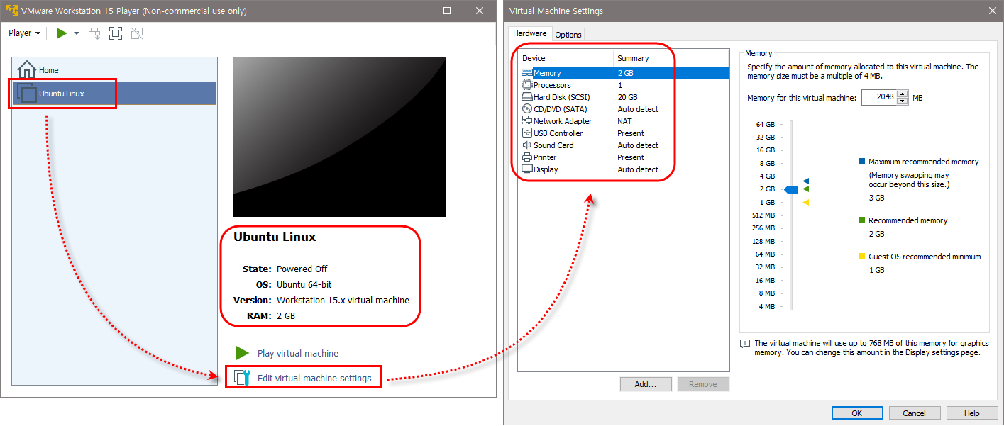
5-1 가상머신의 겉모양
유닉스(Unix)
[실습 1-1]을 진행하여 호스트 OS(윈도우)에 VMware Workstation Player를 설치한 상태
이제 VMware Workstation Player에 게스트 OS를 설치할 차례
가상머신의 이름은 Ubuntu Linux, 컴퓨터는 꺼져 있고(Powered Off) 가상머신에 설치할 게스트 OS는 Ubuntu 64-bit
[Edit virtual machine settings]를 클릭하면 가상머신의 하드웨어 환경 세부사항 확인 가능

Slide 24
5-1 가상머신의 겉모양
유닉스(Unix)
[Hardware] 탭에서 가상머신에 장착된 메모리, CPU 개수, 하드디스크, CD/DVD, 플로피 디스크, 네트워크 카드, USB 장치, 사운드 카드, 프린터, 모니터 등 가상의 하드웨어 장치 확인
가상머신에서 사용할 메모리(RAM) 2GB 설정 확인
→ ‘가짜’라는 점을 제외하면 완전한 컴퓨터와 마찬가지

Slide 25
5-2 가상머신 생성
VMware 프로그램으로 가상머신 생성
앞으로 만들 가상머신은 *.vmdk라는 확장명을 포함한 몇 개의 관련 파일로 존재
가상머신을 생성할 때마다 각각의 가상머신이 지정한 폴더에 생성될 예정

Slide 26
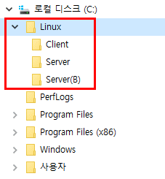
[실습 1-2] VMware로 가상머신 생성하기
교재 34~47p 참고
1. Server, Server(B), Client 폴더 생성하기
1-1 여유 공간(30GB 이상 권장)이 있는 드라이브에 Linux 폴더 생성,
그 아래에 Server, Server(B), Client 폴더 추가 생성
2. Server 폴더에 가상머신 생성하기
2-1 Server를 설치할 가상머신을 C:\Linux\Server 폴더에 생성한 후
작업 표시 줄의 VMware Player 아이콘을 클릭, VMware 실행

Slide 27
[실습 1-2] VMware로 가상머신 생성하기
교재 34~47p 참고
2-2 가상머신을 새로 만드는 방법 3가지
➊ VMware 초기 화면에서 왼쪽의 Home 아이콘을 선택한 후, 오른쪽 창의
[Create a New Virtual Machine] 클릭
➋ VMware 메뉴에서 [Player]-[File]-[New Virtual Machine] 선택
➌ VMware 초기 화면에서 왼쪽의 Home 아이콘을 선택한 후 마우스 오른쪽 버튼 클릭,
[Create a View VM] 선택

Slide 28
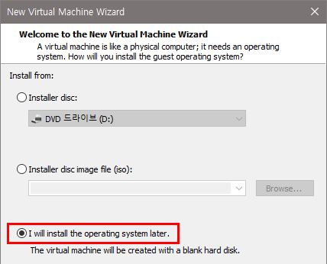
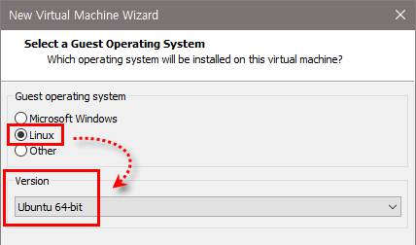
[실습 1-2] VMware로 가상머신 생성하기
교재 34~47p 참고
2-3 [New Virtual Machine Wizard] 창에서 ‘I will install the operating system later.’ 클릭
2-4 [Select a Guest Operating System] 창에서 ‘Linux’를 선택한 후
Version 부분의 드롭다운 리스트 중 ‘Ubuntu 64-bit’를 선택하고 <Next> 클릭

Slide 29
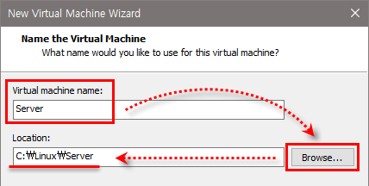
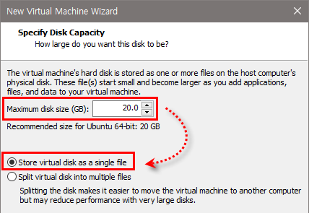
[실습 1-2] VMware로 가상머신 생성하기
교재 34~47p 참고
2-5 [Name the Virtual Machine] 창에서 Virtual machine name에 ‘Server’를 입력한 후
<Browse> 클릭,
[폴더 찾아보기] 창이 나타나면 ‘C:\Linux\Server’를 선택하고 <확인> 클릭,
Location에 ‘C:\Linux\Server’가 자동 입력되면 <Next> 클릭
2-6 디스크 용량은 그대로 두고 ‘Store virtual disk as a single file’을 선택한 후 <Next> 클릭

Slide 30
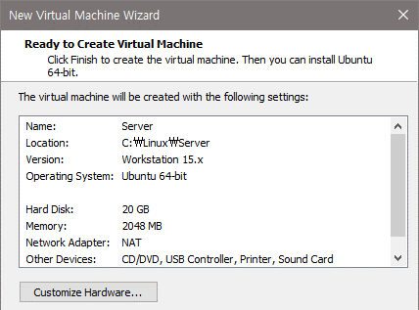
[실습 1-2] VMware로 가상머신 생성하기
교재 34~47p 참고
2-7 <Finish> 클릭, 가상머신 생성 완료

Slide 31
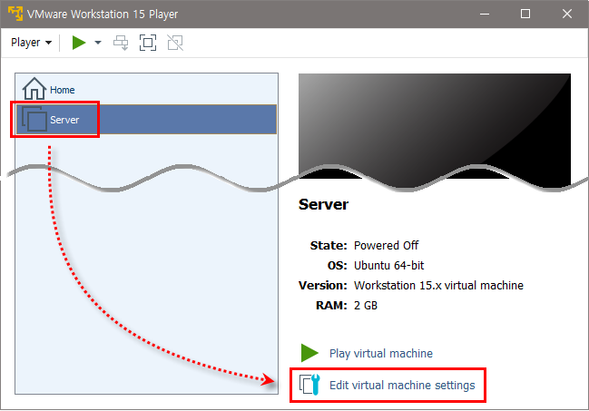
[실습 1-2] VMware로 가상머신 생성하기
교재 34~47p 참고
3. 생성된 가상머신 확인하기
3-1 가상머신에 장착된 부품을 확인하기 위해 [Edit virtual machine settings] 클릭

Slide 32
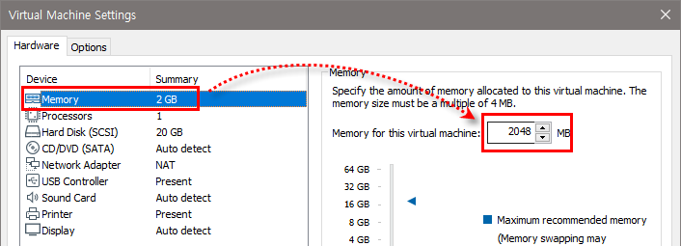
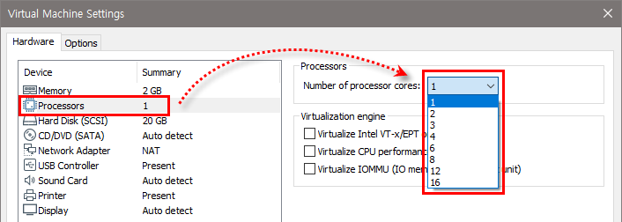
[실습 1-2] VMware로 가상머신 생성하기
교재 34~47p 참고
4. 메모리 할당량 변경하기
4-1 메모리 할당량을 변경할 수도 있으나 일단은 2048MB 유지
4-2 CPU를 여러 개 할당한다고 해도 가상머신의 성능에는 큰 의미가 없으니 1로 유지

Slide 33
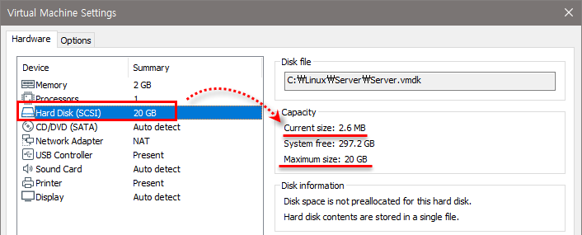
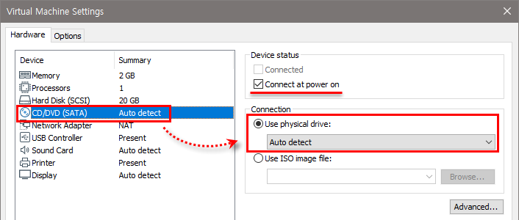
[실습 1-2] VMware로 가상머신 생성하기
교재 34~47p 참고
4-3 리눅스 실습에는 20GB면 충분, 하드디스크에 아무것도 설치되지 않아 2~3MB만 사용됨
4-4 Device status의 ‘Connect at power on’에 체크 표시

Slide 34
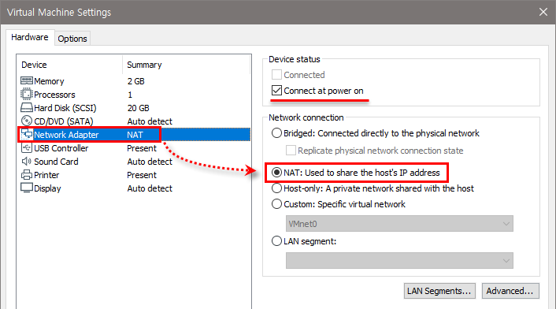
[실습 1-2] VMware로 가상머신 생성하기
교재 34~47p 참고
4-5 기본 설정인 NAT 방식 사용

Slide 35
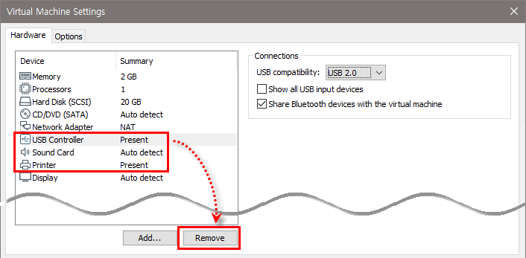
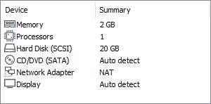
[실습 1-2] VMware로 가상머신 생성하기
교재 34~47p 참고
4-6 USB 컨트롤러, 사운드 카드, 프린터 각각의 장치 선택한 후 <Remove> 클릭, 제거
4-7 <OK> 클릭, 지금까지 설정한 내용을 확정하고 VMware Player 종료

Slide 36
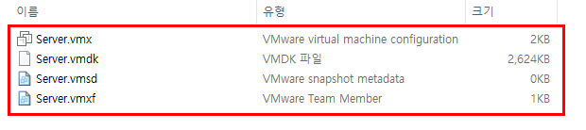
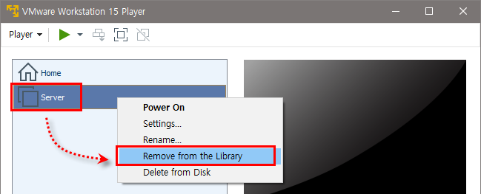
[실습 1-2] VMware로 가상머신 생성하기
교재 34~47p 참고
5. 설치된 파일 확인하기
5-1 C:\Linux\Server\ 폴더 확인,
*.vmdk가 가상 하드디스크 파일이며 최대 20GB까지 확장 가능
6. 가상머신을 목록에서 제거하고 다시 불러오기
6-1 VMware Player 실행
6-2 Server를 선택한 후 마우스 오른쪽 버튼을 클릭하여 ‘Remove from the Library’ 선택

Slide 37
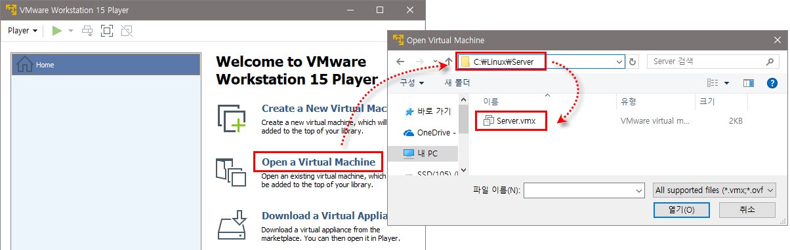
[실습 1-2] VMware로 가상머신 생성하기
교재 34~47p 참고
6-3 가상머신을 목록에 다시 추가하려면 오른쪽 창의 [Open a Virtual Machine] 클릭,
C:\Linux\Server\Server.vmx를 열거나 메뉴에서 [Player]-[File]-[Open] 선택

Slide 38
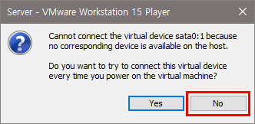
[실습 1-2] VMware로 가상머신 생성하기
교재 34~47p 참고
7. 가상머신 부팅하기
7-1 가상머신을 켜는 방법 4가지
➊ 오른쪽 창에서 Play virtual machine 아이콘 클릭
➋ 메뉴에서 [Player]-[Power]-[Power On] 선택
➌ 마우스 오른쪽 버튼을 클릭하여 ‘Power On’ 선택
➍ 메뉴 중 초록색 아이콘(▶) 클릭
7-2 부팅할 때 다음과 같은 메시지가 나오면 <No> 클릭

Slide 39
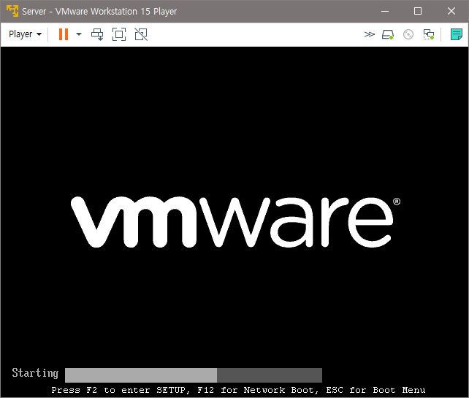
[실습 1-2] VMware로 가상머신 생성하기
교재 34~47p 참고
7-3 잠시 기다리면 가상머신 가동

Slide 40
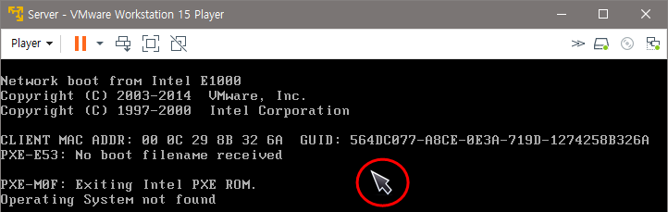
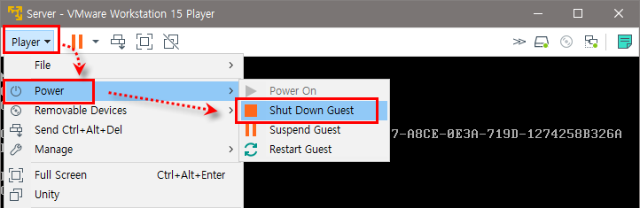
[실습 1-2] VMware로 가상머신 생성하기
교재 34~47p 참고
7-4 부팅 과정에서 ‘Operating System not found’ 라는 메시지가 나옴과 동시에
마우스 포인터가 움직이지 않을 것, Ctrl + Alt 를 눌렀다 떼면 마우스 포인터가 보임
7-5 [Player]-[Power]-[Shut Down Guest] 선택, 가상머신의 전원을 끔
경고 메시지가 나오면 <Yes> 클릭

Slide 41
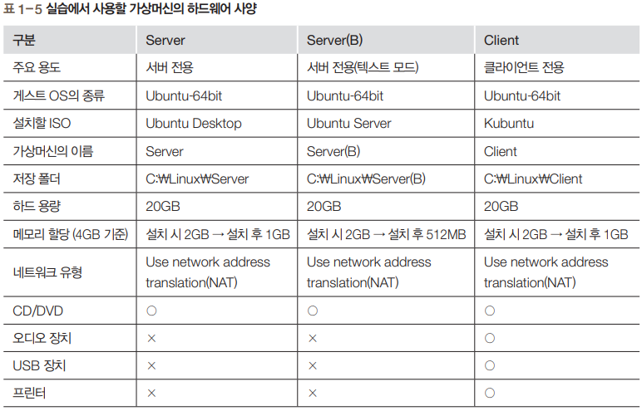
[실습 1-2] VMware로 가상머신 생성하기
교재 34~47p 참고
8. 나머지 가상머신 하드웨어 준비하기
8-1 Server(B), Client 가상머신의 하드웨어 준비, 각 사양 해당 표 참고

Slide 42
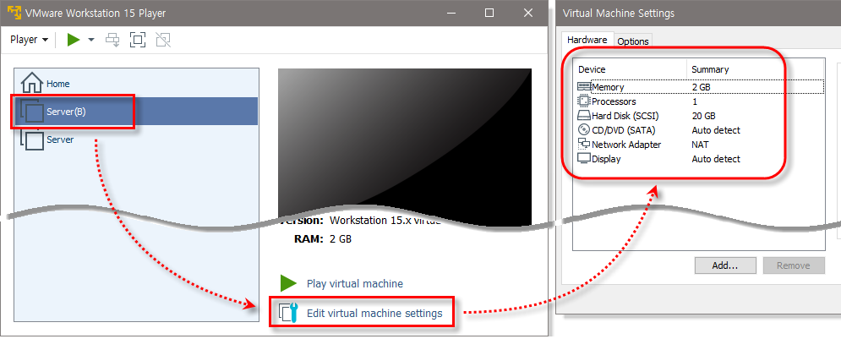
[실습 1-2] VMware로 가상머신 생성하기
교재 34~47p 참고
8-2 VMware 실행, 왼쪽의 Home 아이콘 클릭 후
오른쪽 창의 [Create a New Virtual Machin] 클릭
8-3 Server(B) 가상머신 생성

Slide 43
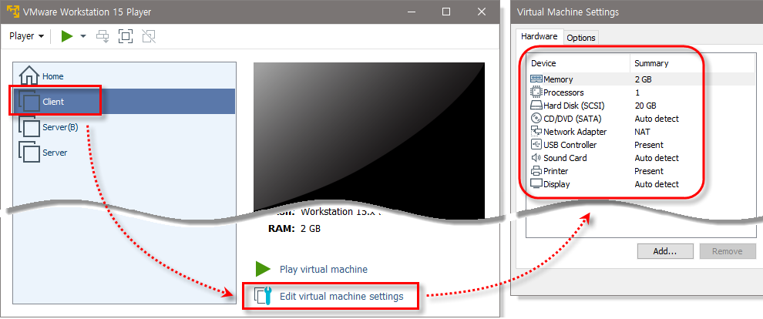
[실습 1-2] VMware로 가상머신 생성하기
교재 34~47p 참고
8-4 Client 가상머신 생성

Slide 44
6-1 VMware 사용의 장점
컴퓨터 1대에 실무와 비슷한 네트워크 환경 구성
실무 환경에서 사용되는 각종 리눅스 네트워크 서버 기능을 컴퓨터 1대에 구축 가능
운영체제의 특정 시점을 저장하는 스냅숏 기능
중요한 시점을 저장하는 기능, 필요시 언제든 저장 시점으로 돌아갈 수 있음
여러 개의 하드웨어를 장착하여 테스트 가능
VMware에서는 사용자가 원하는 용량의 가상 하드디스크를 여러 개 장착 가능
현재 상태를 저장했다 추후에 이어서 작업하게 해주는 Suspend 기능
Suspend(일시 중지) 기능을 이용하면 현재의 가상머신 상태를 그대로 보관하여 우선 종료하고, 추후에 가상머신을 다시 가동하여 Suspend 상태부터 이어서 작업 가능

Slide 45
6-1 VMware 사용의 장점
VMware를 사용하기에 적합한 경우
실무와 비슷한 네트워크 환경을 구성하여 여러 대의 서버를 구축하려 할 때
여러 가지 운영체제를 설치하여 학습하려 할 때
새로운 시스템을 도입하기 전에 테스트해보려 할 때

Slide 46
6-2 원활한 실습을 위한 사전 준비
VMware 핫 키(Hot Key)
게스트 OS로 마우스 포인터(키보드 포함)를 이동하려면 가상머신 화면의 아무 곳이나 마우스로 클릭, 호스트 OS로 마우스 포인터를 다시 이동하려면 Ctrl + Alt를 누르면 됨
여러 가지 운영체제를 설치하여 학습하려 할 때 유용
VMware Player 종료 시 옵션
오른쪽 상단의 X를 클릭하면 가상머신의 현재 상태를 일시 정지(Suspend)하거나 종료(Power Off)할 수 있는 화면이 나타남
전체 화면 사용
게스트 OS를 전체 화면에 꽉 채워서 사용하고 싶다면 VMware 창의 최대화 아이콘을 클릭하거나 마우스 포인터를 VMware 내부로 옮긴 뒤 Ctrl + Alt + Enter를 누름
여러 대의 가상머신 동시 부팅
VMware Player를 여러 개 실행하고(여러 개의 VMware Player 창을 각각 실행해야 한다는 의미) 각각 다른 가상머신을 부팅하면 됨

Slide 47
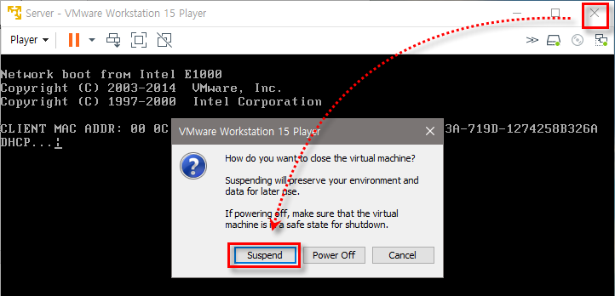
[실습 1-3] VMware의 닫기 기능 확인하기
교재 50~52p 참고
1. 가상머신 부팅하기
1-1 VMware Player를 실행하고 가상머신 중에서 원하는 것을 골라 부팅
2. Suspend 기능 실행하기
2-1 부팅된 가상머신의 오른쪽 위에 있는 X 클릭
가상머신을 닫으려고 하면 메시지 창이 나타나는데 기본 설정은 <Suspend>로 되어 있음
Enter 누르거나 <Suspend> 클릭

Slide 48
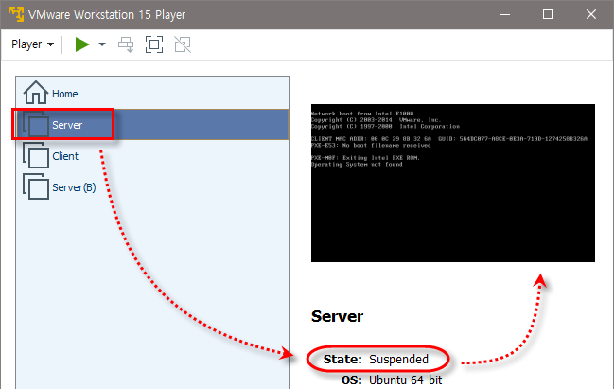
[실습 1-3] VMware의 닫기 기능 확인하기
교재 50~52p 참고
3. Power off 기능 실행하기
3-1 다시 실행하여 해당 가상머신을 살펴보면 상태(State)가 ‘Suspended’로 되어 있음
3-2 [Play Virtual Machine] 클릭, 가상머신을 실행하면 앞에서 멈추었던 부분부터 실행됨
3-3 다시 오른쪽 위의 X를 클릭하여 닫고 이번에는 [Power Off] 클릭
3-4 다시 VMware Player를 실행하여 가상머신을 살펴보면 상태가 ‘Powered Off’로 되어 있음

Slide 49
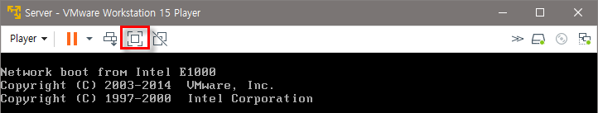

[실습 1-4] 전체 화면 사용하기
교재 52~53p 참고
1. 가상머신 부팅하기
1-1 전체 화면을 사용하려면 가상머신이 가동 중이어야 함
가상머신 중에서 원하는 것을 골라 부팅
2. Full Screen으로 전환하기
2-1 부팅이 되면 VMware 메뉴에서 [Player]-[Full Screen]을 선택하거나 아이콘을 클릭
2-2 전체 화면이 게스트 OS 화면으로 바뀜
2-3 원래의 크기로 줄이려면 다시 아이콘을 클릭하거나 Ctrl + Alt + Enter 를 누름
2-4 메뉴에서 [Player]-[Power]-[Shut Down Guest]를 선택하여 가상머신의 전원을 끔

